Slide 1
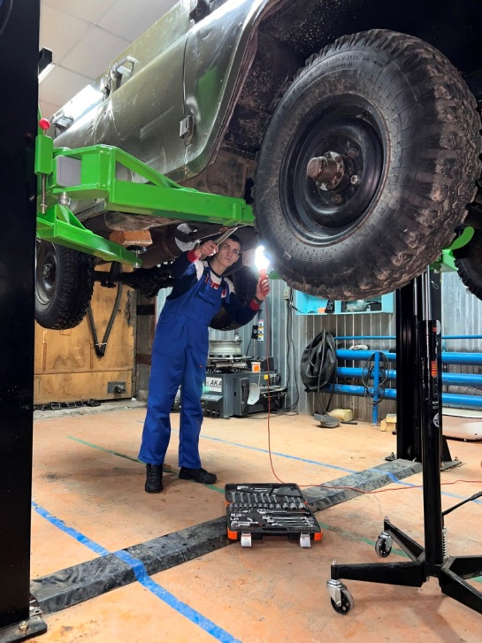
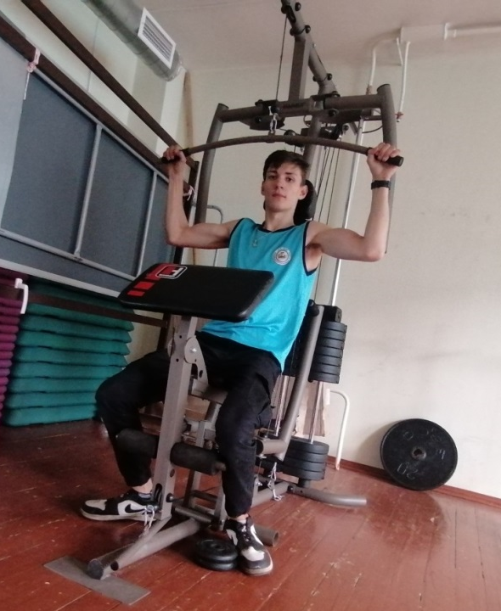
Неганов Александр Витальевич студент 3 курса КГБПОУ « Эвенкийский многопрофильный техникум» по специальности «Техническое обслуживание и ремонт автомобильного транспорта». родился 23 марта 2004 года

Slide 2
В 2020 году окончил МБОУ Туринскую среднюю общеобразовательную школу и получил аттестат об основном общем образовании.
После школы я поступил в КГБПОУ « Эвенкийский многопрофильный техникум» по специальности «Техническое обслуживание и ремонт автомобильного транспорта».
После окончания техникума хочу продолжить обучение в ФГБОУВО «Красноярский государственный аграрный университет» по своему направлению и стать хорошим специалистом своего дела.
Затем приехать в родной поселок и работать по своей специальности.

Slide 3
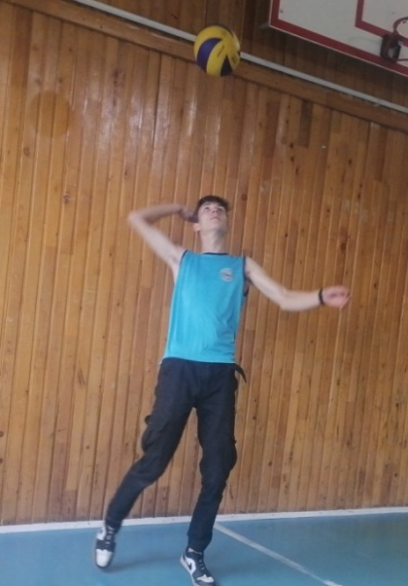

Меня всегда тянуло к спорту . В начальной школе мы каждый день после уроков шли с друзьями на спортивную площадку играть в футбол .
В восьмом классе в 2019 году я попал в школьную команду по военно-патриотической игре «Победа». В этом же году в рамках этой игры мы выезжали в п. Байкит, где заняли 3 место среди команд района.
В составе команды техникума неоднократно принимал участие в поселковых соревнованиях по волейболу, где мы занимали призовые места.

Slide 4
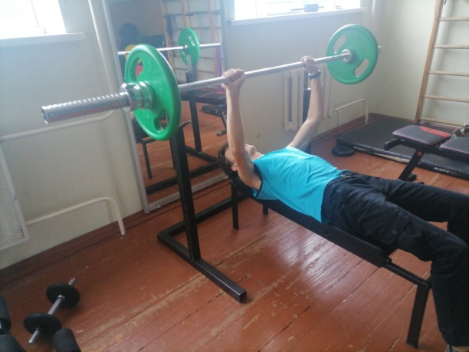

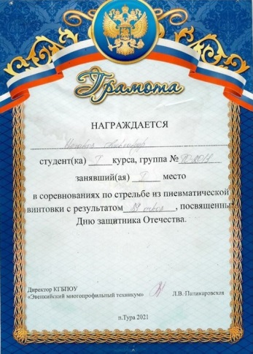

В настоящее время я занимаюсь в спортивном клубе, который создан на базе техникума и являюсь его председателем.
Активно занимаюсь волейболом и готовлюсь к следующим соревнованиям.
Помимо волейбола мне нравиться делать силовые упражнения на турнике, ходить на спортивную площадку и играть в футбол.
Имею хорошие навыки стрельбы и разборке-сборки автомата Калашникова АК-74 на скорость, в 2021 году занял первые места среди студентов техникума. Личный рекорд по разборке-сборки автомата на скорость составляет 21 секунду.
Так же занимаюсь гиревым спортом. В прошлом году занял первое место в весовой категории 60-70 килограмм.
В апреле 2022 принял участие в научно-практической конференции с темой «Влияние северного сияния на здоровье человека.», сертификат участника.

Slide 5
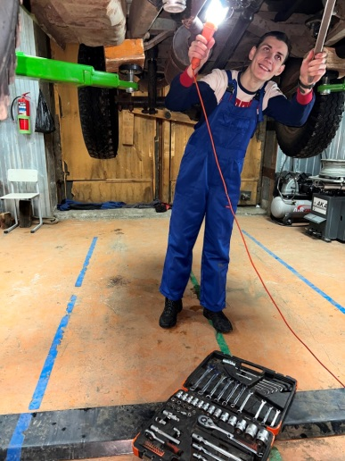
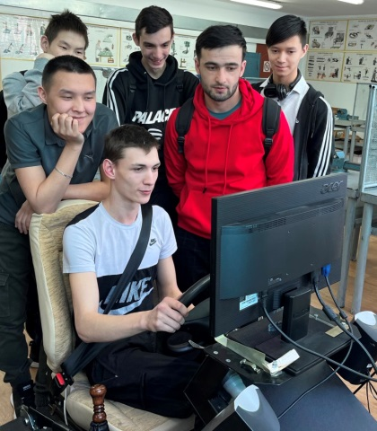
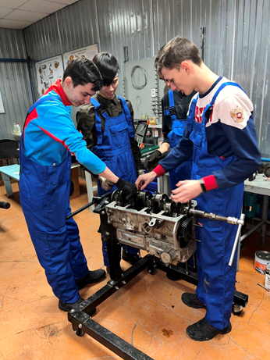
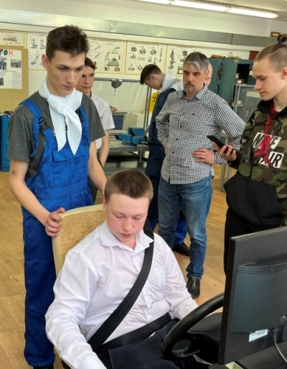
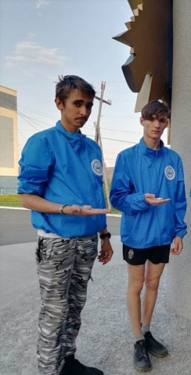
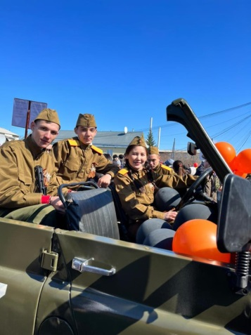
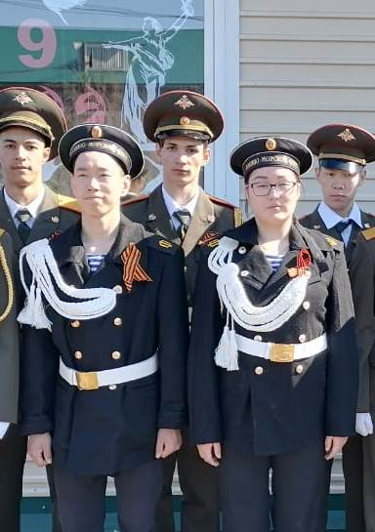
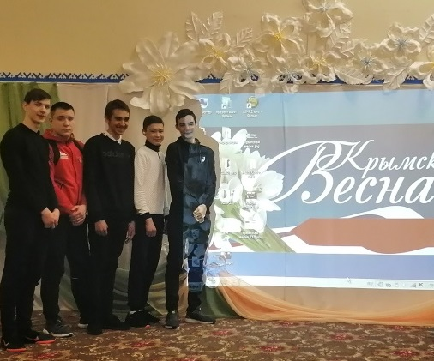
В заключении хочу сказать, что учёба и спорт всегда являлись и будут являться главными приоритетами в моей жизни.
А в жизни главное - сильный интеллект и физическая активность, чтобы быстро и чётко выполнять поставленные задачи.

Slide 6
СПАСИБО ЗА ВНИМАНИЕ!

